Slide 1

Історія
Канади
1945-2013 р.р.
Підготувала учениця 11-В класу
Кузьменко Ірина

Slide 2

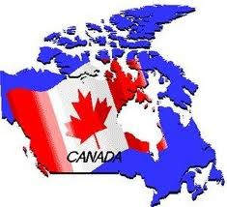
Канада - федеративна держава
Державний устрій
Форма правління: конституційна монархія
Склад держави: десять провінцій та три території.
Глава держави: король, або королева Великої Британії
Законодавча влада: парламент, що складається з палати
громад і сенату.
Виконавча влада : уряд на чолі з прем'єр-міністром.
Тип уряду: парламентська демократія
Офіційні мови: англійська та французька
Площа: 9 984 670 км²
Столиця: Оттава
Найбільше місто: Торонто
Населення: (на 2012 рік) 34 798 000 мешканців

Slide 3


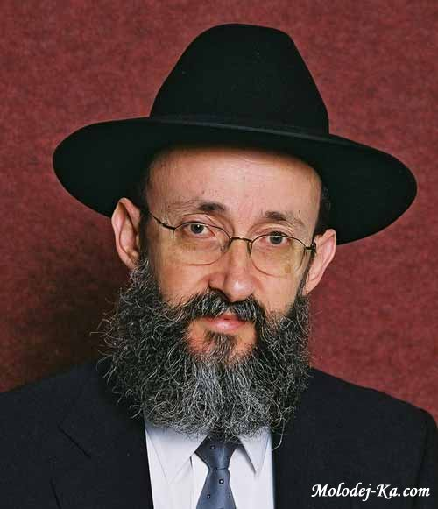
Післявоєнні роки
•5 вересня 1945 р.- працівник радянського посольства в Оттаві Ігор Гузенко здався канадським властям, надавши місцевій поліції 109 документів, які засвідчували існування в Канаді та загалом на Заході радянської шпигунської мережі. Розслідування завершилося арештом вісімнадцяти осіб, у тому числі організатора канадської компартії Сема Карра та єдиного депутата-комуніста в Палаті громад Фреда Роуза. "Справа Гузенка" стала першим серйозним міжнародним інцидентом часів "холодної війни".
•1945 р. Директор Департаменту імміграції Міністерства корисних копалин та ресурсів Фредерік Чарльз Блер блокував спроби єврейського лобі Канади полегшити євреям доступ до проживання у цій північноамериканській країні, зазначивши: "Жодного єврея - це теж багато".
•1947 р.- імміграційні закони дещо пом'якшили через нестачу робочих рук у країні, але дискримінаційні положення щодо окремих категорій людей все ще залишалися.
1947 р. - у провінціях Альберта та Саскачеван відкрили великі родовища нафти. Це надало імпульс господарському піднесенню у майбутньому
•1947 р.– прийнято закон про канадське громадянство
•1947 р. - у торгівлі з південним сусідом Канада мала дефіцит на суму 1 млрд дол. Це змусило міністра фінансів Дугласа Еббота реалізувати «план Еббота»
•Післявоєнна еміграція з різних спустошених війною Європейських країн змінила етнічний склад країни. В деяких містах з'явились великі іншомовні анклави, такі як італійські, українські, німецькі та інші

Slide 4
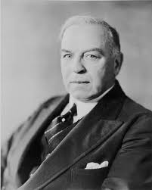
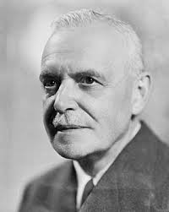
•лютий 1947 р. - США і Канада підписали угоду про військове співробітництво
1948 р.-пішов у відставку прем’єр-міністр Вільям Маккензі Кінґ, після чого, його посаду зайняв Луї Сен-Лоран
•1949 р.- формально незалежний Домініон Ньюфаундленду приєднався до Канадської Конфедерації як 10-та
провінція Канади
Вільям Маккензі Кінґ
•1949 р.- Англія втратила право вносити зміни до Конституції Канади
•1949 р. Канада приєдналася до НАТО, а її представники доклали зусиль до підготовки Статуту організації
• 1949 р. - була створена Королівська комісія у справах національного розвитку мистецтва, літератури і науки під керівництвом Вінсента Мессі.
•жовтень 1950 р.- підписано канадсько-американську угоду про принципи економічної співпраці
Луї Сен-Лоран

Slide 5
Канада в 1950—1960 роки
•У 50—60-ті роки Канада остаточно утвердилася в групі високорозвинутих країн світу.
За продуктивністю праці, розмірами національного доходу, обсягом промислової продукції на душу населення вона міцно зайняла друге місце у світі.
Упродовж 50-х років виробництво промислової продукції у країні збільшилося на 56,6 %. У 60-х роках валовий національний продукт виріс на 61 %.
Швидкими темпами розвивалася добувна промисловість.
Канада посідає одне з перших місць у світі з видобутку нікелю, азбесту, уранової та залізної руди, цинку, золота, платини, срібла, міді, свинцю, виробництва алюмінію, газетного паперу, деревини.
Активно розвивалися такі галузі промисловості, як нафтохімія, електроніка та авіабудування.
•Здобутий під час війни авторитет та зростання економічної ваги у світі спонукали Канаду до проведення активної зовнішньої політики. В. Маккензі Кінг розглядав свою країну як невід'ємну частину "Атлантичного трикутника": США - Канада – Велика Британія
•Упродовж 1945 - 1950 pp. до країни прибуло 453 тис. іммігрантів, здебільшого з Британських островів, Італії, США, Нідерландів.
Багато серед новоприбулих було т. зв. переміщених осіб зокрема українців.
У 1951 - 1957 pp. хвиля імміграції зросла і складала щорічно 150 тис. осіб (загалом, за той період у Канаді поселилося 1,240 млн осіб). За два десятиліття (з 1941 по 1961 pp.), переважно завдяки імміграції, кількість населення Канади зросла з 11,5 млн до 18,2 млн осіб.
Згідно з Женевською конвенцією про статус біженців 1951 p., Канада прийняла біженців із Тибету, Уганди, Чилі та Індокитаю (близько 600 тис. осіб), надала притулок майже 40 тис. угорців, що покинули свою країну внаслідок подій 1956 р.
•Упродовж 1950-х відкрито авторитетні нині університети в Шербруку (Квебек), Садбері (Онтаріо), Ватерлоо (Онтаріо).
•Ліберали значно збагатили інфраструктуру держави: транс-канадська автомагістраль (1949), перше метро в Торонто (1954), міст через річку Св. Лаврентія (1954), транс-канадський нафтопровід (1956). Розвиток транспортної мережі потягнув за собою субурбанізаційні процеси.

Slide 6
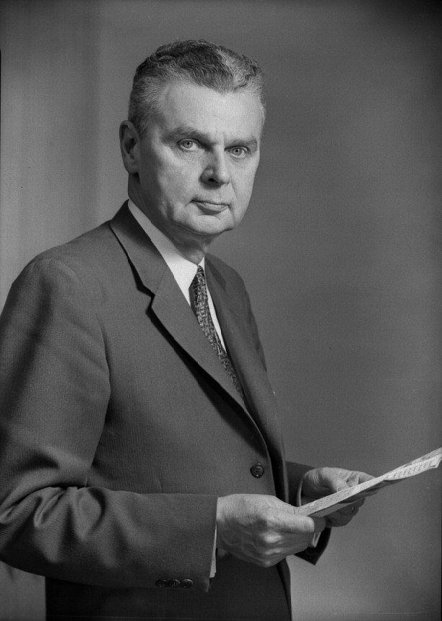
•1950 р. - канадські інуїти отримали право брати участь у загально-канадських виборах
•1951 р. – підписано канадсько-американську угоду про координацію цивільної оборони
•1951 - 1954 рр. - підписано канадсько-американську угоду про будівництво в Канаді трьох ліній радарного попередження.
•З 1952 р. - посаду генерал-губернаторів Оттави обіймають лише канадці
•1950 - 1953 рр.- під прапором ООН канадські війська (8 тис. осіб) брали участь у відсічі агресії КНДР проти Корейської республіки. У цьому військовому конфлікті загинуло 314 і поранено 1211 канадських солдатів.
•1956 р - Канадські представники брали участь у переговорах із врегулювання кризи у Південно-Східній Азії, прикладали зусилля у вирішенні Суецької кризи
•1957 р.- За внесок у врегулювання близькосхідного конфлікту міністр закордонних справ Канади Лестер Пірсон отримав Нобелівську премію миру
•1957 р. - в Канаді підійшла до завершення позитивна економіка держави: зросло безробіття, з'явився дефіцит бюджету
•1957 р. – Консерватори замінили лібералів. Прем'єр-міністром став "політик із Прерій" Джон Діфенбейкер що засвідчило зростання політичної ваги західного регіону. Уряд Джона Діфенбейкера удосконалив систему соціального забезпечення (підвищив пенсії та виплати допомоги інвалідам), збільшив зарплати держслужбовцям.
•1958 р.- уклала з США угоду про створення Об'єднаного командування протиповітряної оборони Північноамериканського континенту (ПОРАД)
•1960 р.- ухвалення "Біллю про громадянські права"
Джон Діфенбейкер

Slide 7

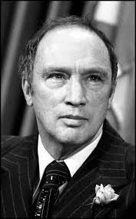
Канада в 1960—1970 роки
•1961 р.- згідно з "Актом відродження і розвитку сільського господарства" надано допомогу фермерам. Із метою зменшення безробіття виділено 1 млрд дол. на розширення громадських робіт. Водночас, утворено ряд урядових інституцій, що займалися посередництвом між робітниками та працедавцями. Депресивним Атлантичним провінціям надано значні асигнування.
•жовтень 1962 р. – перша серйозна криза («Карибська криза») призвела до краху консервативного кабінету міністрів.
•1963 р.- Оттава, під натиском уряду Ж. Лесажа, повернула провінції право на стягнення 9% мита й 50% гербового збору.
•4 лютого 1963 р. - міністр оборони Канади Дуґлас Гаркнесс, у знак протесту, подав у відставку.
Виникла гостра урядова криза, наслідком якої став розпуск парламенту та призначення нових позачергових виборів, на яких консерватори зазнали поразки.
•грудень 1964 р.- Канадським парламентом був затверджений біло-червоний прапор з кленовим листком, який став першим офіційним прапором Канади.
•15 лютого 1965 р.- Канада вперше підняла прапор
•1968 р.- Пірсон прийняв рішення пійти у відставку. Лідером Ліберальной партії був обраний Пьєр Елліот Трюдо.
•1969 р.- був прийнят закон про офіціальні мови, який зразу ж визвав невдоволення в англомовних районах через те, що державні службовці повинні вчити французьку мову
•1970 р.- знову проїхалася хвиля терроризму.
•жовтень 1970 р. –після того, як ліберали, підтримавші політику федералізму, главою якої був Робер Бурасса, отримали захоплюючу перемогу на провінціальних виборах, члени націоналістичної організації «Фронт звільнення Квебека» (ФОК) викрали співробітника британской торгової місії в Монреалі, а потім викрали й убили міністра праці Квебека П. Лапорта
Пьєр Елліот Трюдо

Slide 8

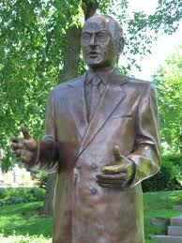
Канада в 1970—1980 роки
•1974р.- квебекський парламент ухвалив закон про єдину державну мову- французьку
•1976р.- на виборах у провінції Квебек до влади прийшла партія сепаратистів - Квебекська партія, лідер якої- Рене Левек
•Коли обмеження на ціни були зняті, інфляція зросла майже до 9%, а кількість безробітних до мільйона чоловік
•1979 р.- ліберали загубили більшість в парламенті, отримавши 114 місць з 282
•грудень 1979 р.- кабінет Кларка пав після того, як палата общин відмовилась утвердити представлений ним бюджет. Це сприяло роспуску парламента
•лютий 1980 р.- ліберали з главою Трюдо знову прийшли до влади, отримавши 146 місць в парламенті
Пам’ятник Рене Левеку

Slide 9
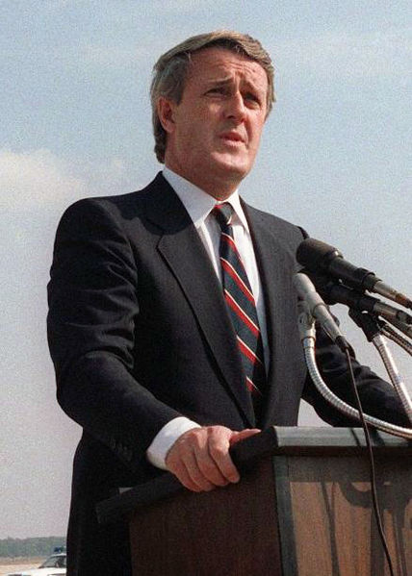
Канада в 1980—1990 роки
•1982 р.- країну охопила економічна депресія, подібній якій не було з 1930-х років
• червень 1984р.- Трюдо пійшов у відставку, зняв з себе обов’язки голови влади, і лідера Ліберальної партії. У надії виправити положення приємник Трюдо Джон Тернер назначив досрочні вибори на вересень.
•1984 р.-до влади прийшла Прогресивно- консервативна партія з лідером Брайаном Малруні, який сформував уряд консерваторів. Вони отримали 211 місць з 282.
•1987р.- Малруні разом з адміністрацією Квебека відпрацював умови згоди, направленної на більш повну інтеграцію в федеральну систему.
•1988 р.- Малруні вів переговори з Об’єднаними Штатами відносно договіру про свободну торгівлю и відміну таможніх тарифів у торгівлі між країнами
•1990 р.- почався спад виробництва, котрий продовжувався до 1993 і погано сказався на економіці Канади
Мартін Брайан Малруні

Slide 10
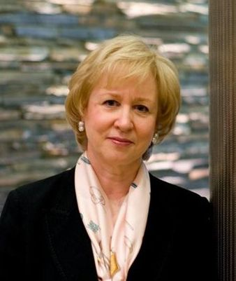
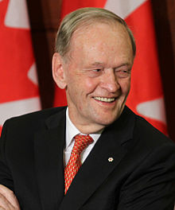
Канада в 1990—2000 роки
•лютий 1993 р.- популярність Малруні, опустилася на самий низький рівень за весь час. Малруні пішов з поста прем’єр-міністра та зняв з себе повноваження лідера Консервативної партії
•червень 1993р.- новим лідером консерваторів була вибрана Кім Кемпбелл, міністр оборони Малруні.
•5 червня 1993р.- Кемпбелл стала приємником Малруні на посаду прем’єр-міністра
Кім Кемпбелл
•Кемпбелл назначила вибори на 25 жовтня 1993
• 25 жовтня 1993.- Ліберали отримали переконану перемогу на чолі з Жаном Кретьєном, зайнявши 178 місць з 295
• 25 жовтня 1993.- Ліберали отримали переконану перемогу на чолі з Жаном Кретьєном, зайнявши 178 місць з 295
•4 листопада 1993р.- Жан Кретьєн став прем’єр-міністром країни
•1996 р.- лідер Квебекського блоку Люсьєн Бушар и зайняв місце прем’єр-міністра Квебека
•1998 р.- Жан Шаре став лідером Ліберальної партії цієї провінції,
Відкрилась можливість для продовження дебатів про майбутні відносини Квебека та іншої частини Канады
•2 июня 1997р.- відбулись нові вибори в парламент. Ліберали завоювали 155 місць з 301
•1998 р.- Консервативна партія вибрала своїм новим лідером колишнього прем’єр-міністра Джо Кларка
Жан Кретьєн

Slide 11
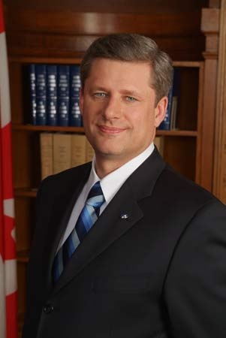
Канада в 2000—2013 роки
•2003 р.- Жан Кретьєн добровільно залишив пост керівника партії та посаду прем’єр-міністра
•2003 р.- після Жана Кретьєна став новий лідер лібералів П.Мартін
•2004 р.-На парламентських виборах Ліберальна партія здобула перемогу над Консервативною партією, утвореною після об'єднання в 2003р. «Канадського альянсу». Ліберальна партія, що перебувала при владі 12 років, загрузла в корупції і численних скандалах
•2006 р. - до влади прийшла Консервативна партія, її лідер Стівен Харпер став новим прем'єр-міністром
•2008 р. -Консервативна партія знову отримала перемогу, її лідер Стівен Харпер став новим прем'єр-міністром
•2010 р. – Канадський уряд збільшив удвічі витрати на науково-дослідні і проектно-конструкторські роботи
•травень 2011 р. -Консервативна партія знову отримала перемогу отримавши з 308 місць 166 у парламенті
Стівен Харпер

Slide 12

Прем’єр-міністри Канади
1945-2013

Slide 13

Вільям Лайон Маккензі Кінг
(*17 грудня 1874, Берлін нині, Кітченер, Онтаріо — † 22 липня 1950, Графство Райт, Квебек) — десятий прем'єр-міністр Канади, перебував на посаді протягом 21 року — найдовше в історії не тільки Канади, але й Британської співдружності. У пресі та літературі відомий під своїм повним ім'ям, або просто як Маккензі Кінг. За фахом адвокат та економіст. У різні часи працював викладачем, консультантом, державним службовцем,журналістом. Вважається одним з видатних прем'єр-міністрів країни.
1908 року Кінг був обраний до парламенту від Ліберальної партії Канади, був перший 'міністр праці' Канади - прийняв закони "Про промислові суперечки і слідство" і "Про контроль над монополіями«. Проте програв посаду в 1911 на федеральних виборах.
Після Вільфреда Лор'є, що пішов у відставку з посади Прем'єр-міністра Канади в 1919 році , Кінг очолив цю політичну силу Ліберальної партії Канади.
1921 року Ліберали перемогли на федеральних виборах і Кинг обійняв посаду прем'єр-міністра Канади.
Серед вагомих досягнень Кінга на посаді глави уряду -створення:
Канадської корпорації радіопередач у 1936 році.
'Транс-Канада Авіалінії' нині 'Айр-Канада' у 1937 році.
'Національної Ради фільмів Канади' у 1937 році.
перетворював 'Банк Канади' із приватної компанії до державного підприємства в році 1937.
В 1942 році поширював огляд 'Національної Ради Досліджень з ядерної фізики і досліджень - будував та розвивав комерційну ядерну енергетику.

Slide 14
Луї Стефан Сен-Лоран (хрещений як Луї-Етьєнн,) 1 лютого 1882, Комптон, Квебек - 25 липня 1973, м. Квебек, Квебек) - адвокат і 12-й прем'єр-міністр Канади.
В 1942 Сен-Лоран був обраний до парламенту від Ліберальної партії Канади, був міністром юстиції і міністром закордонних справ в 1944. В 1945 представляв Канаду під час конференції в Думбартон-Окс і ООН в Сан-Франциско, брав участь у розробці Статуту ООН.
В 1948 зайняв пост прем'єр-міністра. В 1949 Ліберальна партія на чолі із Сен-Лораном перемогла на федеральних виборах.
Підтримував створення НАТО в 1949.
У 1949 році приєднав до Канади Ньюфаундленд і Лабрадор.
Побудував Трансканадское шосе в 1949 році.
Підтримував позицію ООН під час Корейської війни.
Побудував Канал Святого Лаврентія в 1954 .
Побудував Трансканадскій трубопровід в 1954 році через провінції Альберта, Саскачеван, Манітоба, Онтаріо і Квебек.
Дипломатична допомога в 1956 під час Суецької кризи.
Рада Консулов ​​Канади
Збільшення соціальних витрат
Зрівняльний рахунок - система перерозподілу багатства між бідними і багатими провінцій Канади.

Slide 15
Джон Джордж Діфенбейкер (18 вересня 1895, Ньюстадт, Онтаріо — †16 серпня 1979,Оттава, Онтаріо) — адвокат, у 1929 — призначений королівським радником. Лідер Консервативної партії Саскачевану (1936–1940), у 1940 — обраний депутатом Консервативної партії канадського Парламенту, з 1956 — її лідером. 13-й прем'єр-міністр Канади (1957–1963); з 1969 — канцлер Саскачеванського університету.
1940 року Діфенбейкер був обраний до парламенту від Консерватививної партії Канади. Він тричі був суперником керівництва партії на конвенціях 1942, 1948, а в 1956 очолив її.
В 1957, коли консерватори перемогли на федеральних виборах і сформували уряд меншості, Діфенбайкер обійняв посаду прем'єр-міністра Канади.
1958 партія Діфенбейкера перемогла на федеральних виборах, і він сформував уряд більшості.
Під час правління своєї адміністрації, Діфенбейкер анулював «Проект Авро CF-105 Канада Арров» і закупив військові літаки американського виробництва, що було суперечливим рішенням в історії Канади.
Серед вагомих досягнень Діфенбейкера на посаді голови уряду:
«Канадський білль про права»
«Королівська рада охорони здоров‘я»
«Закон про реабілітацію і розвиток сільського господарства»
«Економічна рада Канади»
1963 року Діфенбейкер програв федеральні вибори Лестеру Боулсу Пірсону, представнику Ліберальної партії Канади.
У липні 1962 VII конгрес українців Канади ухвалив нагородити медаллю Т.Шевченка прем’єр-міністра Канади Д.Діфенбейкера за сприяння при встановленні пам’ятника Т.Шевченку у Вінніпезі

Slide 16
П'єр Еліот Трюдо (18 жовтня 1919, Монреаль — †28 вересня 2000, Монреаль) — прем'єр-міністр Канади з 20 квітня 1968 до 3 червня 1979 і з 3 березня 1980 до 30 червня 1984. Раніше — лідер Ліберальної партії Канади.
П'єр Трюдо вважається «батьком» сучасної Канади — зокрема її двомовності, безкоштовної системи медичного забезпечення та політики мультикультуралізму. Корінний квебекуа, він одначе активно боровся проти квебекського сепаратизму: його рішуча позиція з цього питання — це один із чинників, що сприяв поразці сувереністів під час референдуму 1980 року щодо суверенітету Квебеку.
Посмертні дослідження архіву політика вказують на те, що у своїй молодості він був не лише квебекським націоналістом та сувереністом, а навіть брав участь у підпільній групі, яка готувала повстання з метою перетворення провінції Квебекн а франкомовну католицьку державу.

Slide 17
прем'єр-міністр Квебеку
Рене Леве́к ( 24 серпня 1922, Кемпбелтон, Нью-Брансвік — † 1 листопада 1987, Вердун, Квебек) — видатний квебекський політик і журналіст, прем'єр-міністр Квебеку (1976-1985), лідер та один із засновників Квебекської партії
Стояв на позиціях державного суверенітету Квебеку: за роки його правління була прийнята Хартія французької мови та проведено перший референдум щодо державного суверенітету Квебеку (за суверенітет проголосувало 40% громадян провінції).
Працював радіожурналістом: у 1940-х роках — військовий кореспондент в армії США; після війни — журналіст на франкомовному "Радіо Канада".
Член Ліберальної партії Квебеку з 1960 року. Обраний депутатом квебекського парламенту від округу Монреаль-Лорьє у 1960 та 1962 роках; переобраний у 1966. У 1960-1966 роках— міністр в уряді Жана Лесажа
Депутат безпартійний з 1967 року.
14 жовтня 1967 року виступив із рядів Ліберальної партії. 19 листопада 1967 заснував Рух за суверенітет-ассоціацію
з 14 жовтня 1968 президент новоутвореної Квебекської партії
Продовжує журналістську роботу. Обраний у 1976 депутатом Квебекської партії від округу Тайон , переобраний у 1981. З 25 листопада 1976 року по 3 жовтня 1985 — прем'єр-міністр Квебеку.
20 червня 1985 року залишає посаду президента Квебекської партії; повертається до журналізму.

Slide 18
Мартін Браян Малруні * 20 березня, 1939 Бей-Комо, Квебек) — адвокат, бізнесмен, 18-й прем'єр-міністр Канади.
Два рази Малруні був суперником керівництво конвенціі 1974, 1983 і в році 1983 Малруні очолив цю політичну силу Консервативна партія Канади. Доки 1983 Малруні був адвокатом і Президент компанії Iron Ore Company of Canada, 1983 року Малруні був обраний до парламенту на першому разі.
Адміністрації Малруні р. 1984 анулював 'Народно-енергіна програма' (в р. 1986— Програма адміністрації П'єр Трюдо субсидувати прейскурант нафта і нафтагаз в Канаді під світом ціним. Так само мета програми націоналізував 50 відсотів компанії нафти і нафтагаза в Канаді через компанії 'Петро-Канади'. Було непопулярна в Альберті, тому що Альберта одержала меньше податки під прогарами. B 1986 правління ухвала поточний ремонт контракт військового-літаків 'CF-18 Горнет — від Манітоба до Квебек — спірний вирішення історій Канади тому що пропозиція Манітоби було дешевіше і найкраще.
Політика правління на користь приватизації. На початки 1984 61 різних Королівських Корпорацій (Державне підприємство) в Канаді. Між 1984 до 1989 правління продавали 23 Королівських Корпорацій. В році 1989 правління продавали усі 'Айр-Канада'
В 1988 правління перепрошував і давили $300 мільйонів компенсації японсько-канадськами сімей в якими інтернували і тратили власности в Канаді під час Другої світови війни.
Адміністрація Малруні в 1989 видала закон 'Канадський податок про продуктів і служб'непопулярний податок з обігу замінити податки виробництво. У результаті переговорів адміністрації Малруні в році 1988 видавав 'Канада — США угода про вільного торгівля'
1987 року Малруні і всі прем'єр-міністри Канади включує прем'єр-міністр Квебек 'Роберт Бураса видавав 'Озеро Міч Угода' — виправлення до 1982 Канадського Конституції з метою переконувати провинції Квебек підписати 1982 конституція. В 1992 'Шарлотон Угода' або виправлення до 1982 Канадського Конституції після публічних консультації було голосили в референдумі 26 жовтні 1992. Виправлення не був успішний.
Адміністрації Малруні в 1993 тратили публічних підтримности. Малруні пішов у відставку з посади Прем'єр-міністра Канади в році 1993 до Кім Кемпбелл.

Slide 19
Авріл Федра Даглас «Кім» Кемпбелл *10 березня 1947, Порт-Альберні,Британська Колумбія — 19-й Прем'єр-міністр Канади, перша жінка на цій посаді. За фахом адвокат.

Slide 20
Жозеф Жак Жан Кретьєн *11 січня 1934, Шавініган, Квебек — адвокат і 20-й Прем'єр-міністр Канади.
1962 року Жана Кретьєна обрано до всеканадського Парламенту як депутата від
Ліберальної партії Канади.
Кретьєн працював у Кабінеті Пірсона:
1965 молодшим міністром для Прем'єр-міністра;
1966 молодшим міністром для міністра фінансів;
1968 міністром народного доходу (податків).
Кретьєн працював у Кабінеті П'єра Трюдо:
1968 міністром народного доходу (податків);
1968 до 1974 міністром відповідальним за індіанські справи і розвиток канадської Півночі;
1974 до 1976 президентом Державної скарбниці;
1976 до 1979 Міністром фінансів.
1980 Міністром юстиції
1982 Міністром енергії, гірничих справ і ресурсів.
Кретьєн активно боровся проти квебекського сепаратизму: його рішуча позиція з цього питання — чинник сприяючий поразці сувереністів під час референдуму 1980 року щодо суверенітету Квебеку.
Після того як Прем'єр-міністр Канади П'єр Трюдо пішов у відставку в році 1984 Кретьєн став суперником Джона Тернера на керівника Ліберальної партії — та програв йому на З'їзді Ліберальної партії у 1984.
У Кабінеті Джона Тернера став Заступником Прем'єр-міністра' у 1984.
У році 1986 Кретьєн пішов у відставку: став членом Рада директорів всеканадської «Пауер-Корпорейшн»), Банку «Торонто-Домініон» і ВАТ «Брік-Вергаус»
Кретьєн повернувся у велику політику і став лідером Ліберальної партії Канади після її З'їзду у 1990
У році 1993 Ліберальна партія перемогла на федеральних виборах, створила уряд, — і Кретьєн зайняв посаду прем'єр-міністра Канади. На федеральних виборах 1997 і 2000 років партія Кретьєна знову здобула більшість голосів і формувала уряд Канади.
У році 1995 уряд Кретьєна переміг квебекських сувереністів у другому референдум щодо суверенітету Квебеку.

Slide 21
Сті́вен Джо́зеф Га́рпер (*30 квітня, 1959) — 22-й прем'єр-міністр Канади і лідер Консервативної партії Канади. Вперше був призначений прем'єр-міністром країни після перемоги у виборах в січні 2006 року.
Під впливом контроверсійної енергетичної політики прем'єр-міністра П'єра Трюдо Гарпер відійшов від Ліберальної партії і почав працювати у 1985 р. помічником депутата парламенту від Прогресивно-Консервативної партії. За рекомендації депутата, він зустрівся з засновникомРеформістської партії Канади Престоном Меннінґом і почав співпрацювати в цій новоствореній партії. В 1988 році він балотувався на місце в Палаті Громад Канадського парламенту, але програв своєму супернику і не був вибраний. Свою політичну діяльність він продовжив в якості помічника єдиного депутата від Реформістської партії — Дебори Ґрей. Пізніше він вдруге балотувався на депутатське місце і нарешті у 1993 році потрапив до парламенту.
В парламенті він відзначився своїми послідовно консервативними поглядами і політикою, яка в деяких випадках була радикальнішою і послідовною консервативним принципам ніж політика його партії. Суперечки і розбіжності з керівництвом партії призвели до того, що у 1996 році він відмовився брати участь у наступних виборах і у тому ж році був обраний головою недержавної політичної організації — Національна Громадська Коаліція.
Тим часом Реформістська партія Канади була реформована в Канадський Альянс в 2000 році і через два роки він висунув свою кандидатуру на посаду голови партії і 20 березня 2002 р. його було обрано лідером Канадського
Альянсу. Інший член партії поступився своїм місцем в парламенті, щоб Гарпер зміг взяти участь у перевиборах і потрапити до парламенту, як голова партії. В травні 2002 року його було обрано на депутатське місце і він став лідером Офіційної Опозиції в канадському парламенті. Намагаючись поєднати розпорошені консервативні сили в країні він спромігся об'єднати Прогресивно-Консервативну партію з Канадським Альянсом і створити в грудні 2003 року нову Консервативну партію Канади. 20 березня 2004 року його було обрано лідером новоствореної партії. Після виборів 2004 року він продовжив працювати в парламенті в якості лідера Офіційної Опозиції.

Slide 22
В позачергових парламентських виборах 2006 року Стівен Гарпер і його Консервативна партія завдала значної поразки Ліберальній партії Канади в зв'язку з низкою корупційних скандалів проти неї і отримав більшість в парламенті країни. 6 лютого 2006 р. він склав присягу як 22 прем'єр-міністр Канади. На цій посаді його найбільшим досягненням було визнання Квебеку окремим народом в складі Канади 22 листопада 2006 року. В зовнішній політиці він підтримував дружні зв'язки зі Сполученими Штатами і зокрема з Джорджом Бушем і його зовнішньо-політичні ініціативи йшли здебільшого в фарватері американської політики. Це стосувалося підтримки військової операції у Афганістані та підтримки Ізраїлю у війні з Ліваном у липні 2006 р.
Протягом 2006-2008 років Консервативна партія Канади очолювана Гарпером формувала уряд країни, однак не змогла отримати абсолютну більшість у Палаті громад. Критики відмічають неможливість чи небажання Гарпера співпрацювати з опозицією, що призвело до дострокових виборів у 2008 році та парламентської кризи у тому ж році, викликаної вотумом недовіри, яке опозиційні партії мали намір прийняти лише через місяць після позачергових виборів. Під загрозою падіння уряду та усунення від влади з боку опозиційної коаліції у листопаді 2008 р. Стівен Гарпер звернувся до генерал-губернатора Канади Мікаель Жан з проханням відкласти вотум недовіри його урядові до січня 2009 року.
25 березня 2011 року нижня палата громад Канади висловила вотум недовіри уряду Гарпера (за — 156, проти — 145). Таке рішення стало результатом розслідування про те, чому уряд не надав достатньої інформації про витрати на такі програми, як закупівля 65 винищувачів F-35, скорочення корпоративних податків і витрати на програми зі зміцнення правопорядку. У резолюції палати громад зазначено: «Палата згодна з виводами комітету з процедурних питань щодо того, що нинішній уряд виявив неповагу до парламенту, що є безпрецедентним в канадській політичній історії, і палата втратила довіру до уряду». Натомість Гарпер звернувся до генерал-губернатора з проханням розпустити парламент і призначити дату нових виборів.Його прохання було задоволено 26 березня, дату нових виборів було призначено на 2 травня 2011

Slide 23

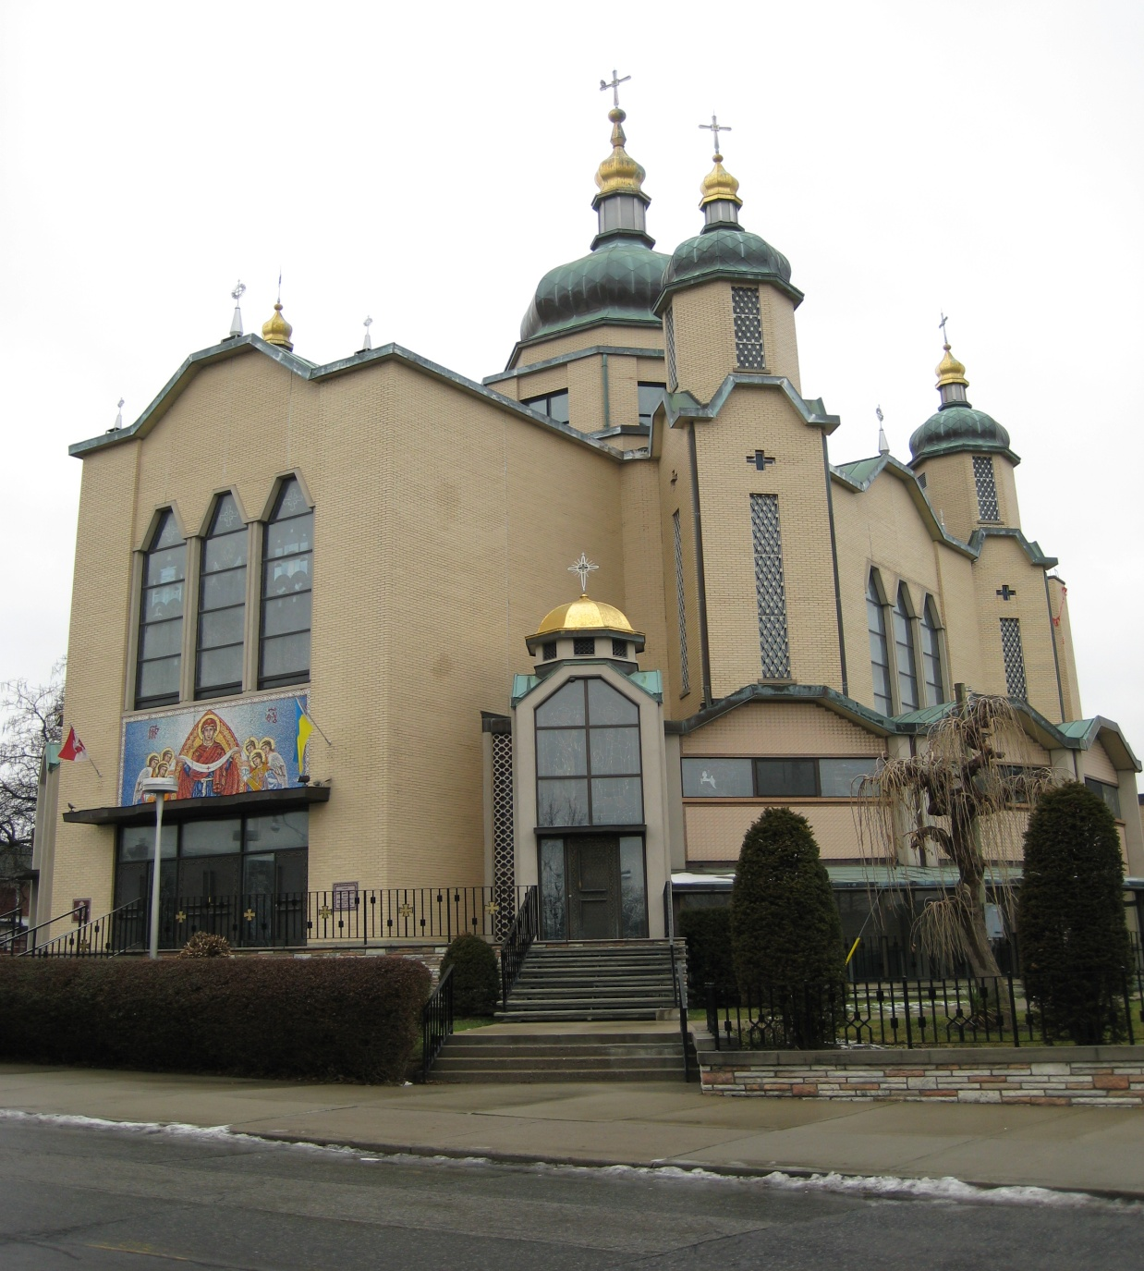
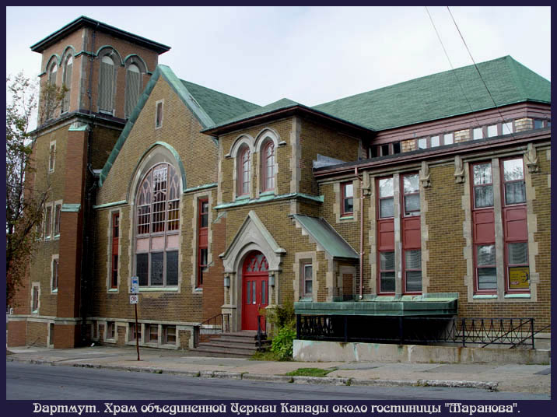
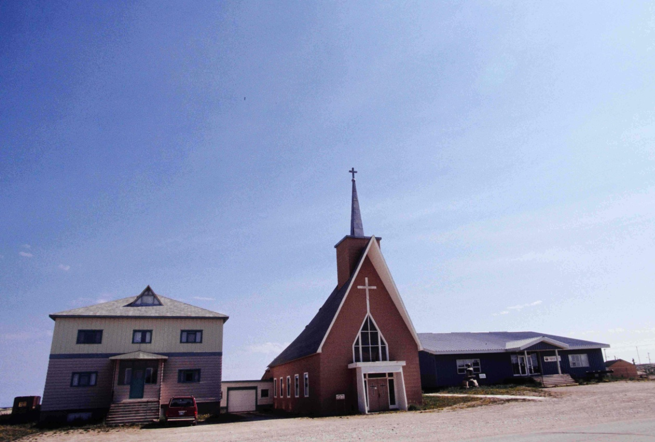
Релігія в Канаді
Більшість канадців — християни. Станом на 1991 рік, більшість належала до римсько-католицької церкви (45,2 % населення), за ними — кальвіністи та, маючі між собою канонічне спілкування, англіканська та лютеранська церкви. Представлені й інші релігії: індуїзм, іслам, сикхізм та буддизм. Близько 3,4 млн осіб заявили, що взагалі не сповідають жодної релігії.

Slide 24

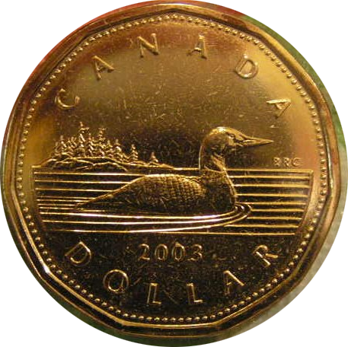
Економіка Канади
У Канаді є розвинена ринкова економіка з дещо більшим урядовим регулюванням ніж у США, проте з набагато меншим ніж у деяких європейських країнах. Канада — член Організації економічної співпраці і розвитку і Великої Вісімки. За минуле десятиріччя, після періоду деякого спаду, економіка країни зростає швидкими темпами та з низьким рівнем безробіття і великими урядовими надлишками в федеральному бюджеті. На жовтень 2006 р. рівень безробіття в країні становив 6.3 % працездатного населення, що є найнижчим за останні 30 років. Рівні безробіття серед провінцій коливаються від найнижчого в Альберті — 3.6 % до найвищого в Ньюфаундленді і Лабрадорі — 14.6 %.
Канада — одна з небагатьох країн-експортерів енергоносіїв у світі: великі поклади природного газу знаходяться на східному узбережжі, а нафти — в Альберті. Є і великі поклади нафтових пісків Атабаски — друге після Саудівської Аравії родовище нафти у світі. У Квебеці, Британській Колумбії, Ньюфаундленді і Лабрадорі, Онтаріо і Манітобі гідроелектроенергія найпоширеніша і найдешевша.
Канада — одна з найбільших у світі виробників сільськогосподарської продукції. Канадські прерії, розбудовані значною мірою завдяки раннім хвилям української еміграції, є одними з найбільших постачальників пшениці й інших зернових культур. Канада, найбільший виробник цинку й урану, також має великі родовища інших природних ресурсів, як-от: золото, нікель, алюміній, свинець. Є в країні і високорозвинена переробна промисловість у південному Онтаріо і Квебеку; тут же і знаходяться автобудівні заводи, філіали багатьох американських і японських автомобільних компаній, що є ключовими в економіці цих провінцій.
Економіка Канади глибоко інтегрована в світову економіку та до певної міри надзвичайно залежна від міжнародної торгівлі, особливо зі своїм найбільшим торговельним партнером, США. У 1989 р. Канада уклала Канадсько-американську угоду безмитної торгівлі, а в 1994 р. — Північноамериканський договір про вільну торгівлю , який включав ще й Мексику. Вільна торгівля на північноамериканському континенті значно пожвавила економічне співробітництво між країнами-учасниками договору, дозволила запобігти економічному спаду й досягти найвищого досі рівня зросту промисловості серед країн Великої Вісімки. З середини 1990-х років уряд країни демонструє позитивний баланс федерального бюджету і послідовно сплачує державну заборгованість.

Slide 25

Національний Герб
Сучасного вигляду герб Канади набув у 1994 році. Найважливішою його частиною — це розташований у центрі щит, на якому зображені чотири емблеми, які символізують чотирьох засновників Канади: англійця, шотландця, ірландця і француза — і гілка канадського клена. Щит підтримують, з одного боку золотий лев Англії, який несе королівський прапор на срібному списі зі золотим вістрям; з іншого — білий єдиноріг Шотландії із золотими рогом, гривою й копитами, який тримає прапор королівської Франції. Щит покривають мантія і королівський (шолом), на гребені якого сидить коронований золотий лев з гілочкою клена. Гребінь складається з вінця, обплетеного червоним і білим шовком. Лев символізує доблесть і мужність, гребінь — опору в особі генерал-губернатора. Імперська корона зверху символізує монархію як верховну владу над Канадою. У нижній частині щита розміщений девіз «A Mare usque ad Маге» («Від моря по море»), слова для якого взяті з Псалма 72 Біблії: «Він матиме владарювання від моря по море і від річок до краю Землі». На стрічці, яка обвиває щит, міститься девіз «Desiderantes Meliorem Patriam» («Вони бажали кращої країни»). Внизу герба розташована емблема, яка складається з переплетених англійської троянди, шотландського чортополоху, французької лілії та ірландського трилисника.

Slide 26
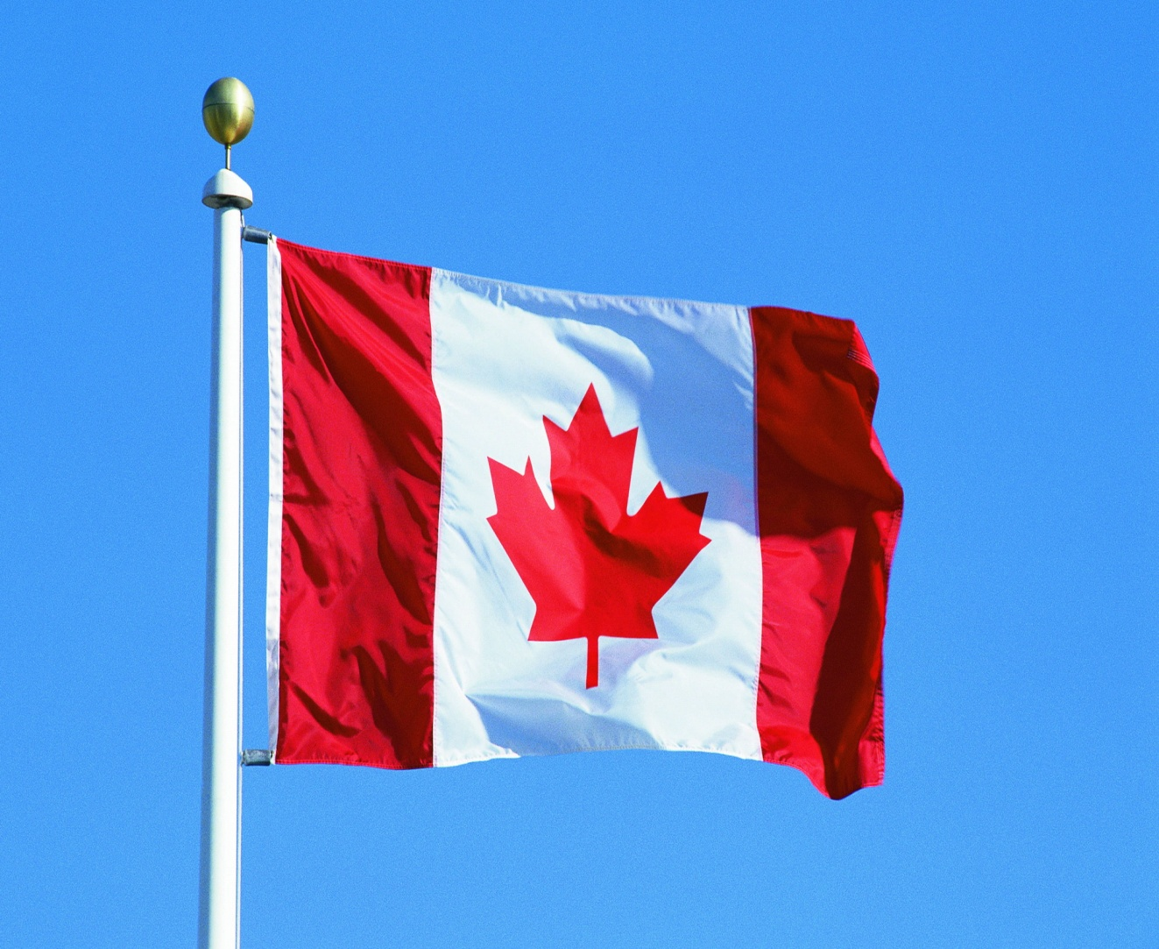
Національний прапор
Зображення кленового листка асоціювалося з Канадою ще з 1700 року. Кленовий листок символізує єдність та непохитність нації: він став найголовнішим символом країни з 15 лютого 1965 року, коли був заснований національний прапор. Щороку 15 лютого відзначається як День прапора Канади. Сучасний національний прапор Канади — це (полотнище) з трьох вертикальних смуг: червоної, білої і червоної (біла смуга вдвічі ширша від червоної), у центрі білої смуги зображений червоний кленовий листок. Довжина прапора вдвічі більша від його ширини. Червоний і білий кольори — дві нації, представники яких першими переселилися до Канади. Англійці і французи воювали між собою під кольорами ланкастерської червоної троянди і білої лілії. Білий і червоний стали офіційними кольорами Канади після їх затвердження королем Георгом V у 1921 році.

Slide 27
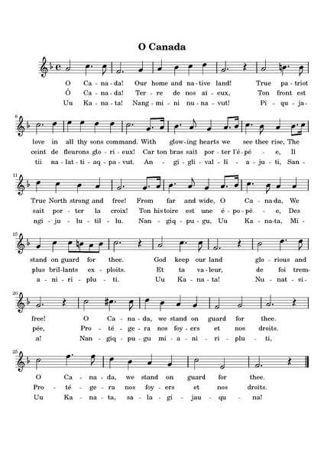

Гімн Канади
"О, Канадо!" проголошено національним гімном 1 липня 1880 року, через сто років після того, як його заспівали вперше. Автором слів гімну французькою мовою є Адольф-Базиль Рутьє, а музику до нього написав Калікс Лавальє. Найкращий переклад гімну англійською мовою належить Роберту Стенлі-Вієра, його текст був опублікований у 1908 році. У 1967 році канадський парламент офіційно затвердив цей текст як англійський варіант гімну.
Англійською мовою
O Canada! Our home and native land,
True patriot love in all thy sons command.
With glowing hearts we see thee rise,
The True North strong and free.
From far and wide, O Canada,
We stand on guard for thee.
God keep our land glorious and free,
O Canada, we stand on guard for thee.
O Canada, we stand on guard for thee
Французькою мовою
Ô Canada! Terre de nos aïeux
Ton front est ceint de fleurons glorieux
Car ton bras sait porter l'épée
Il sait porter la croix
Ton histoire est une épopée
Des plus brillants exploits
Et ta valeur, de foi trempée
Protégera nos foyers et nos droits
Protégera nos foyers et nos droits
Українською мовою
О, Канадо! Кохана вітчизно!
В любові до краю, твої сини одно.
З тобою враз наш дух росте,
Мов та скала сильний.
А кожний син це сторож твій,
Бо ти наш край вільний.
До Бога ми руки зносим.
За тебе, краю наш, ми мольби шлем.
За тебе, краю наш, ми мольби шлем.

Slide 28

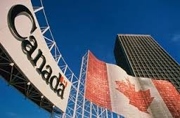
Кінець

